Slide 1
PTR3514 - Sistemas Inteligentes de Transportes (ITS)
Escola Politécnica da Universidade de São Paulo
Livro Traffic Flow Dynamics -
Martin Treiber, Arne Kesting
Resumo Capítulo 8:
The Lighthill–Whitham–Richards Model
Grupo:
Álvaro Linares n°USP: 9065962
Caio Morais n°USP: 9350400
Caio Neri n°USP: 9350501
Felipe de Souza nºUSP: 9838394
Giovanna Tudisco n°USP: 9350481

Slide 2
AGENDA
Modelagem
Variação de Concentração | Ondas de Choque
Solução Numérica
Diagrama Fundamental Triangular
Modelagem dos Gargalos
Modelo de Transmissão por Células
Modelo Baseado em Seção
Exemplos
Difusão e Equação de Burgers
Conclusão

Slide 3
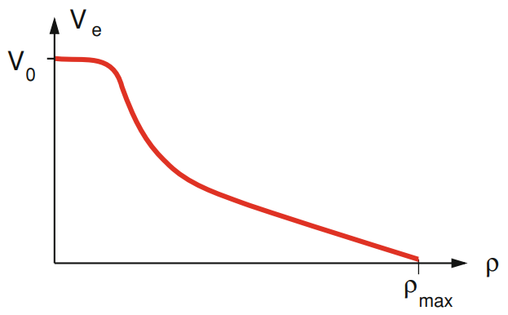
MODELAGEM
INTRODUÇÃO
Analogia com modelos hidrodinâmicos
Variáveis macroscópicas em análise: Q = ρ x V
Fluxo ou volume de tráfego (Q) - veículos/h
Concentração ou densidade (ρ) - veículos/km
Velocidade (V) - km/h
Comportamento da velocidade em função da concentração - V(ρ)

Slide 4
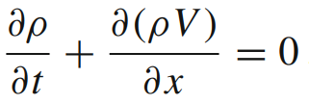
MODELAGEM
EQUAÇÕES
Equação da continuidade:
Modelo LWR: 1ª ordem - dinâmica

Slide 5
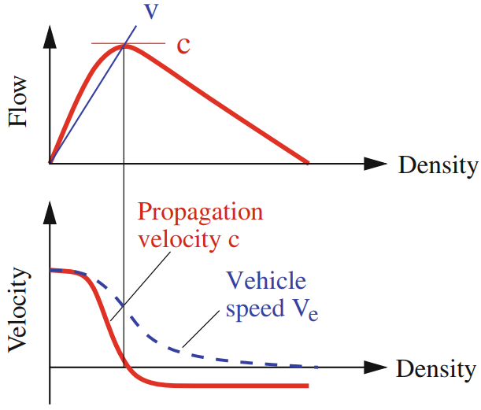
VARIAÇÃO DE CONCENTRAÇÃO
INTRODUÇÃO
Variação da concentração - Onda:
Aplicação no modelo LWR:
Formação e dissipação de filas
Perspectiva do condutor

Slide 6
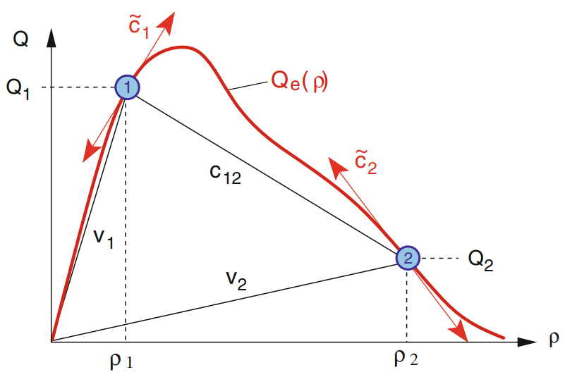
VARIAÇÃO DE CONCENTRAÇÃO
ONDAS DE CHOQUE
Formação: Contato entre 2 regimes de fluxo diferentes
Cruzamentos semaforizados
Presença de veículo lento
Diagrama Fundamental do Tráfego:

Slide 7
SOLUÇÃO NUMÉRICA
MODELOS LWR
Método de Diferenças Finitas
Espaço dividido em células com Δx constante;
Tempo com índice k aumentando à jusante;
Concentração (ρ) e fluxo em cada célula.
Método Godunov Scheme
Solução exata da equação da continuidade;
Condições dadas pelas atuais concentrações das células;
Condição restritiva;
Difusão numérica em função da discretização.

Slide 8
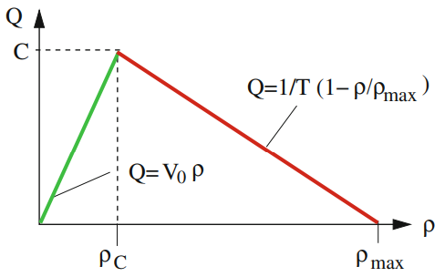
DIAGRAMA FUNDAMENTAL TRIANGULAR
FORMULAÇÃO
Formulado em variáveis contínuas ou discretas:
Modelo baseado em seção: mais eficiente em simulações;
Modelo de transmissão por células: suprido por regra oferta-demanda.

Slide 9
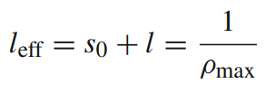
DIAGRAMA FUNDAMENTAL TRIANGULAR
PARÂMETROS
Relação entre concentração máxima e headway mínimo:
Onde:
l = comprimento médio do veículo;
s₀ = intervalo mínimo médio entre veículos em tráfego parado.

Slide 10
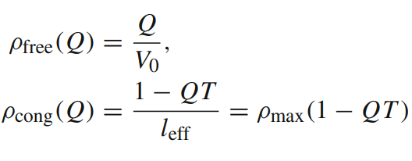
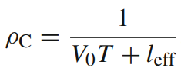
DIAGRAMA FUNDAMENTAL TRIANGULAR
PROPRIEDADES
Função inversa analítica do diagrama fundamental;
Expressão analítica da capacidade;

Slide 11
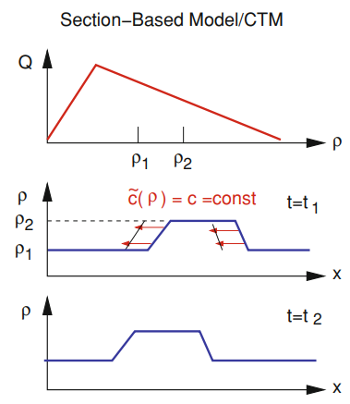
DIAGRAMA FUNDAMENTAL TRIANGULAR
PROPRIEDADES
Velocidade de propagação constante de variações de densidade no tráfego livre;

Slide 12
DIAGRAMA FUNDAMENTAL TRIANGULAR
PROPRIEDADES
Velocidade de propagação constante de variações de densidade no tráfego congestionado;
Velocidade de propagação na transição do regime livre para o congestionado:
Varia no intervalo de c e V₀
Velocidade de propagação constante de frentes de congestionamento à jusante.

Slide 13
DIAGRAMA FUNDAMENTAL TRIANGULAR
REFORMULAÇÃO
Intervalo de tempo entre veículos e comprimento efetivo não determinados diretamente;
Expressar em função da Capacidade efetiva Q_{max} por faixa e da velocidade c no tráfego congestionado;
Estimativa de Q_{max} pelo fluxo de saída das ondas de tráfego;
Estimativa de c pelo intervalo de tempo que uma frente de uma onda de tráfego à jusante passa por dois detectores estacionários.

Slide 14
MODELAGEM DOS GARGALOS
DEFINIÇÃO DAS SEÇÕES DE VIA
Modelos de transmissão por células e baseado em seção:
trecho de via em seções ou células k
Modelo baseado em seção → seções definidas existindo ao menos uma frente de congestionamento a montante
Seção k: comprimento
capacidade
não homogeneidade ou gargalo de capacidade
a jusante de seu fim
Gargalo: zona de transição para menor capacidade

Slide 15
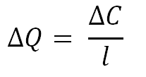
MODELAGEM DOS GARGALOS
TIPOS DE GARGALOS
1,2,5 e 6: gargalos de conservação de fluxo
representam mudança na capacidade local da via
3 e 4: gargalos de não conservação de fluxo
representam mudança na demanda do tráfego
Propriedade relevante: efetividade do gargalo

Slide 16
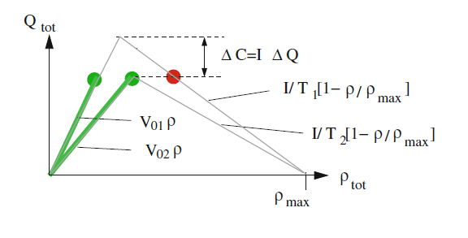
MODELAGEM DOS GARGALOS
TIPOS E DETERMINAÇÃO DA EFETIVIDADE
Gargalo clássico de conservação de fluxo:
Todos que envolvem mudanças locais nos atributos da via, com exceção de alteração do número de faixas
Também inclui mudanças na capacidade devido ao comportamento dos motoristas
Modelagem: no diagrama fundamental triangular, mudança nos parâmetros T e

Slide 17
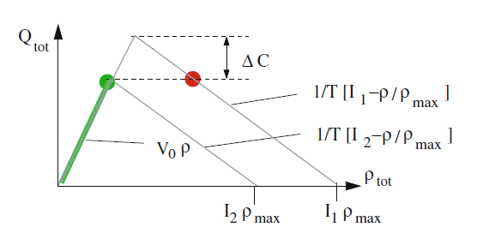
MODELAGEM DOS GARGALOS
TIPOS E DETERMINAÇÃO DA EFETIVIDADE
Gargalo de redução de faixas:
Do ponto de vista global, é um gargalo de conservação de fluxo
Na formulação da equação da continuidade efetiva, o resultado é matematicamente equivalente ao caso da presença de acessos/ egressos na via

Slide 18
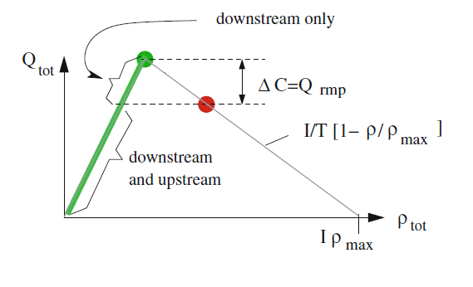
MODELAGEM DOS GARGALOS
TIPOS E DETERMINAÇÃO DA EFETIVIDADE
Gargalo de acessos na via:
Causados pelo aumento na demanda do tráfego - fluxo adicional
Redução da capacidade pode ser descrita por:
*l sendo o número de faixas da via principal a montante da entrada de novos veículos

Slide 19
MODELAGEM DOS GARGALOS
TIPOS E DETERMINAÇÃO DA EFETIVIDADE
Gargalo de egressos na via:
A princípio, não constituem gargalos
No entanto, próximo dessas não homogeneidades a frequência de mudança de faixa e variação de velocidade entre os veículos aumentam
Limites dos modelos macroscópicos de primeira ordem
Gargalo de semáforo:
Modelados como gargalos de conservação de fluxo dependentes do tempo

Slide 20
MODELO DE TRANSMISSÃO POR CÉLULAS
SOLUÇÃO NUMÉRICA
Vias simples
Método suprimento-demanda
1. Determinar o suprimento e a demanda nos limites da célula
2. Determinar os fluxos pelas fronteiras entre as células

Slide 21
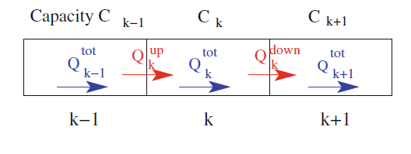
MODELO DE TRANSMISSÃO POR CÉLULAS
SOLUÇÃO NUMÉRICA
Vias simples
Método suprimento-demanda
3. Atualização das células

Slide 22
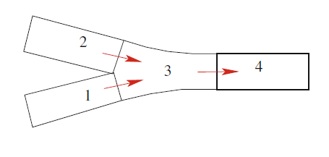
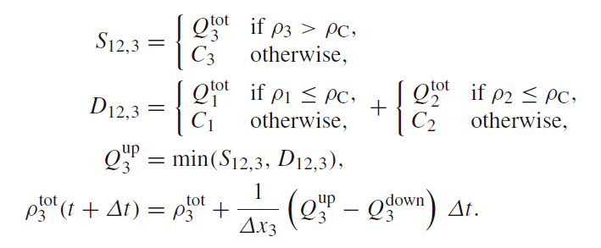
MODELO DE TRANSMISSÃO POR CÉLULAS
SOLUÇÃO NUMÉRICA
Vias de conexão
Método de suprimento-demanda nos tipos mais simples de nós
Fusão “dois em um” - ex. acessos na via
Separação “um em dois” - ex. egressos na via
Exemplo - fusão:
Casos de separação: necessário estabelecer a fração de fluxo de tráfego entrando em cada via a jusante

Slide 23
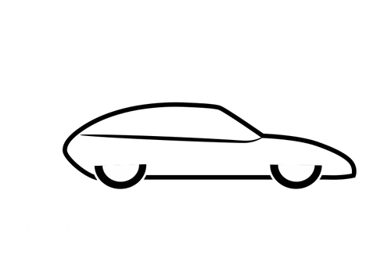
MODELO BASEADO EM SEÇÃO
PROPRIEDADES
Para o modelo funcionar adequadamente:
Nas regiões de tráfego livre e congestionado, a densidade e a velocidade se propagam uniformemente a velocidade V e c
Transição entre regime livre e congestionado é sempre descontínua
Transição entre congestionamento e regime livre é estacionária e fixada em um gargalo

Slide 24
MODELO BASEADO EM SEÇÃO
DINÂMICA DA SEÇÃO DA VIA
São 3 estados qualitativos descritos pela seção:
Fluxo livre em toda a seção: somente a seção à montante é relevante
Tráfego congestionado: a seção à jusante é determinante
Tráfego parcialmente congestionado: os 2 limites da seção são relevantes
Condições de contorno mensuráveis por detectores estáticos permitem previsões de curto prazo Estimativas de tráfego

Slide 25
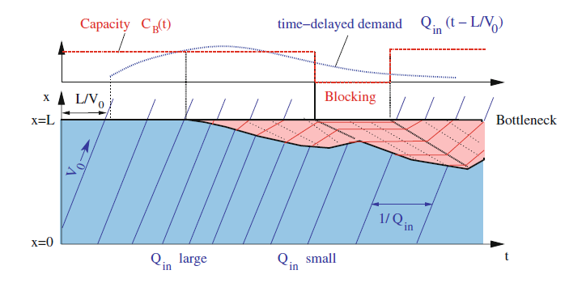
MODELO BASEADO EM SEÇÃO
ESQUEMA DE FLUXO
A presença do gargalo provoca uma queda temporária na capacidade da via
Quando a demanda excede o que a via oferta, há aumento de densidade e há eventual formação de filas
Esse processo envolve o estado inicial de fluxo livre, a transição para parcialmente congestionado e o congestionamento

Slide 26
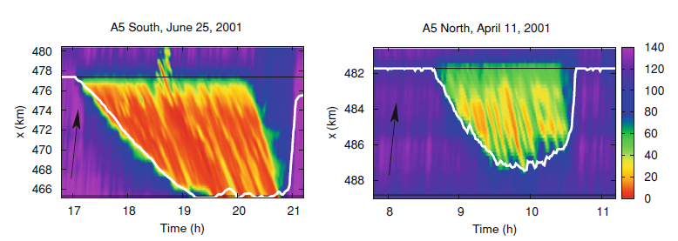
MODELO BASEADO EM SEÇÃO
SIMULAÇÃO REAL
Nas duas imagens, está sendo simulado o tráfego em uma via na Alemanha
Na esquerda, simula-se a situação de um acidente (gargalo temporário)
Na direita, simula-se um gargalo permanente

Slide 27
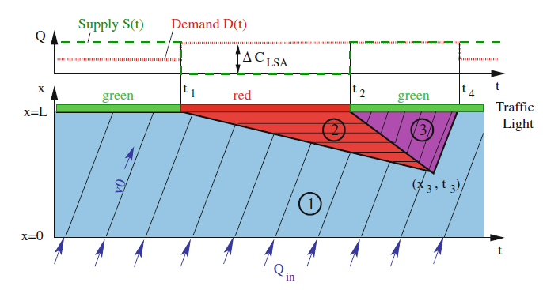
EXEMPLOS
FLUXO DESCONTÍNUO
O fluxo descontínuo é representado, primordialmente, pelas vias semaforizadas (gargalos programados)
Fases do ciclo: fluxo livre formação de filas dissolução da fila dissolução do estado de fluxo máximo fluxo livre novamente

Slide 28
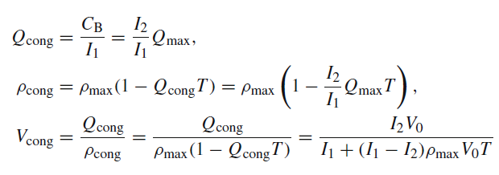
EXEMPLOS
REDUÇÃO DO NÚMERO DE FAIXAS
A redução do número de faixas provoca o decréscimo da capacidade da via, logo a demanda pode exceder essa nova capacidade mais rapidamente
Acima, os cálculos utilizam o novo número de faixas para verificar a nova velocidade da via

Slide 29
DIFUSÃO E EQUAÇÃO DE BURGERS
PRINCÍPIOS E COMENTÁRIOS
O modelo de ondas não é o mais realista possível na representação de fluxo de tráfego
Por este motivo, é introduzido um termo de Difusão do tráfego no modelo LWR, para que este seja mais fidedigno
Para este modelo, soluções analíticas só são possíveis nos casos mais simplificados, no geral esta equação é resolvida numericamente
Num caso de fluxo linear é possível fazer uma transformação matemática da equação acima na chamada Equação de Burgers
A equação acima é obtida para pequenos intervalos de densidade, ou quando considerado o diagrama fundamental triangular, explicado na apresentação
É importante notar também, que para os casos mais simples, em que D = 0, as soluções são as mesmas já apresentadas para o LWR
Logo o acréscimo dessa variável é uma sofisticação coerente do modelo, para os casos mais complexos
A solução para a equação simplificada é dada analiticamente pela função abaixo:
Essa solução só é válida apenas para modelos com limites distantes o suficiente para não influenciarem um ao outro
Notes:
O c barra da segunda equação é o mesmo que o modelo baseado em seção (explicado anteriormente) e consiste na função Q’e(p)

Slide 30
CONCLUSÃO
CONSIDERAÇÕES FINAIS
O método LWR, desenvolvido nos anos 50 é muito bom e possui diversas qualidades
Apesar disso, é um método que nem sempre se apresenta eficaz, na sua forma mais simplificada, a depender do nível de precisão necessário à modelagem
Existem diferentes abordagens nesse modelo, com aumento de complexidade, no entanto ele sempre apresentará premissas que não são perfeitamente reais, como todos os modelos de aproximação da realidade
As soluções das equações propostas pelo modelo são úteis e têm grande relevância dentro do cenário de modelagem de transportes

